Slide 1
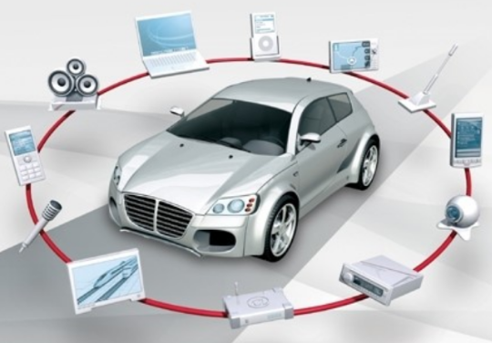
Final Project IoT 해킹/보안 (1차 발표)
5조: 김성빈(팀장), 구관현조명환, 황대훈, 김지연

Slide 2
목차
개요
프로젝트 목표
시스템 구조
개발 환경
개발 일정
진행 사항
Q&A

Slide 3

1. 개요
Outline
Why?
수십억 개의 상호 연결된 사물인터넷(IoT)은 차세대 인터넷으로 간주 되고 있다.
IoT에서 가장 큰 장애물 중 하나는 인프라 보안 감지, 통신 네트워크 보안, 애플리케이션 보안 및 일반적인 시스템 보안 을 비롯한 보안이다.

Slide 4
2. 프로젝트 목표
Project Goals
카메라를 활용한 웹앱으로 스마트카 제어
OWASP Top10 취약점 분석 및 대응
추가 계획
자율주행 Smart Car(카메라, 초음파 센서 사용)
앱을 통한 스마트카 제어

Slide 5
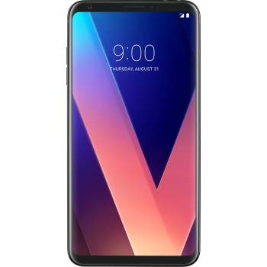
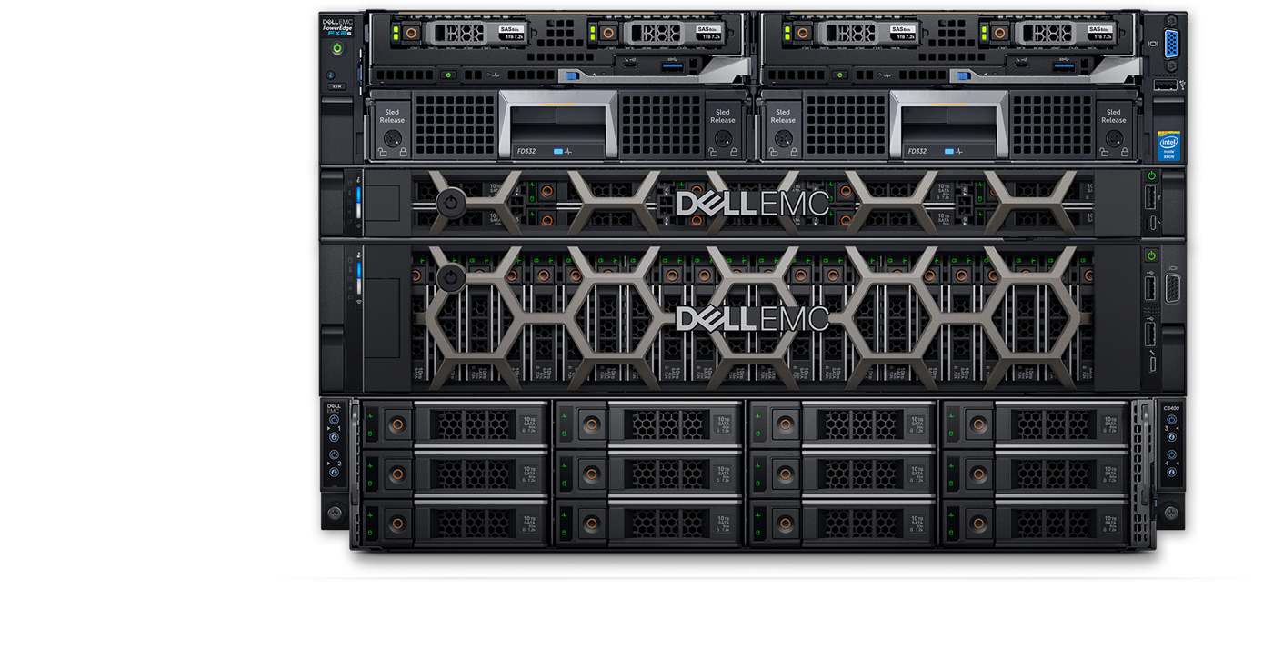

3. 시스템 구조(Total)
System Structure(Total)
Web Socket
Web App
Smart Car
Mobile
Web Server (CentOS)
비인가 접근
제어
취약점 공격
(권한 탈취)
Hacker (Kali)

Slide 6
3. 시스템 구조(Smart Car)
System Structure(Smart Car)
Front(STM32F0)
UART 통신
CAN 통신
Raspberry Pi
Main(STM32F4)
Middle(STM32F0)
Rear(STM32F0)

Slide 7
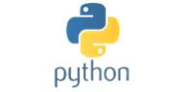





4. 예상 개발환경
Development Tools
OS | Linux(CentOS) Linux(Kali) Raspberry Pi
SERVER | Python - WebSocket Server CentOS - Web Server
DataBase | CentOS - MySQL
Language | Python, C++ HTML, CSS, JS SQL
IDE | Python, Eclipse

Slide 8
5. 개발 일정
Development Schedule
 | ~5/1 | ~5/10 | ~5/17 | ~5/24 | ~5/31 | ~6/7 | ~6/17
주제 기획
개발 환경 구축
웹페이지 구현
스마트카 기능 구현
취약점 분석
취약점 보안
최종 점검 및 발표

Slide 9
6. 진행 사항(2주차)
Progress
Python – HTML 연결
Websocket으로 통신 구현 완료
CentOS Web Server – MySQL 연동
php5 – MySQL 연동 확인 완료
Smart Car
연결 상태 확인 완료
Camera 연결 확인중

Slide 10
Q&A

Slide 11
END

